Slide 1
STL入门
队列 queue
栈 stack
不定长数组：vector
集合：set
映射：map
优先队列 priority_queue

Slide 2
队列
队列(queue)：FIFO，可以用数组实现

Slide 3
卡片游戏
桌上有一叠牌，从第一张牌（即位于顶面的牌）开始从上往下依次编号为1~n。当至少还剩两张牌时进行以下操作：把第一张牌扔掉，然后把新的第一张放到整叠牌的最后。输入n，输出每次扔掉的牌以及最后剩下的牌。
样例输入：7
样例输出：1 3 5 7 4 2 6
提示：用数组实现队列，再设置前后各一个位置标记 or 使用STL队列

Slide 4
栈
栈(stack)：LIFO，实现栈只需要一个数组和栈顶指针

Slide 5
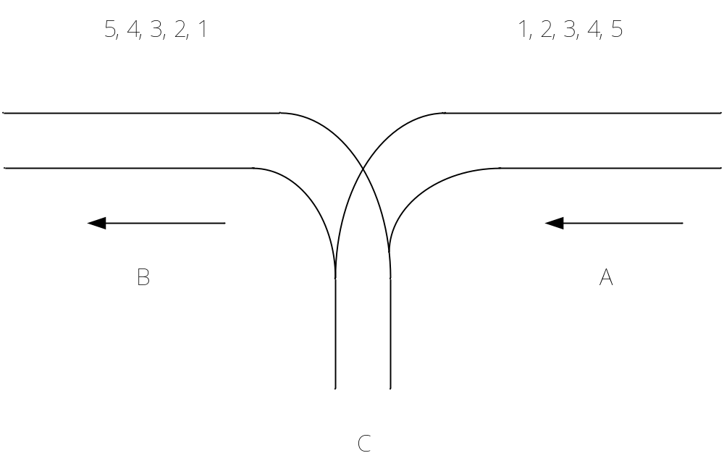
铁轨

Slide 6
铁轨（续一）
某城市有一个火车站，铁轨铺设如图所示。有n节车厢从A方向驶入车站，按进站顺序编号为1~n.你的任务是让它们按照某种特定的顺序进入B方向的铁轨并驶出车站。为了重组车厢，你可以借助中转站C。这是一个可以停放任意多节车厢的车站，但由于末端封顶，驶入C的车厢必须按照相反的顺序驶出C。对于每个车厢，一旦从A移入C，就不能再回到A了；一旦从C移入B，就不能回到C了。换句话说，在任一时刻，只有两种选择：A->C和C->B。

Slide 7
铁轨（续二）
样例输入：
5
1 2 3 4 5
5
5 4 2 3 1
6
6 5 4 3 2 1
5
1 3 2 4 5
样例输出：
Yes
No
Yes
Yes

Slide 8
vector常用函数
clear()清空
resize()改变大小
push_back() pop_back() 尾部添加和删除元素
empty()判断是否为空
vector对象之间可以直接赋值
vector对象可作为函数的返回值

Slide 9
木块问题
从左到右有n个木块，编号为0 - n-1，要求模拟以下操作（a和b都是木块编号）。
move a onto b: 把a和b上面的方块全部归位，然后把a摞在b上
move a over b: 把a上面的方块全部归位，然后把a放在b所在木块堆的顶部
pile a onto b: 把b上面的方块全部归位，然后把a及上面的木块堆整体摞在b上面
pile a over b: 把a及上面的木块整体摞在b所在木块堆的顶部
a和b相等的指令是非法指令，应当忽略。
所有操作结束后，输出每个位置的木块列表，按照从底部到顶部的顺序排列。

Slide 10
set
数学上的集合概念，每个元素最多只出现一次。
set中的元素已从小到大排好序（所以set接受的元素必须定义“<”运算符）

Slide 11
安迪的第一个字典
输入一个文本，找出所有不同的单词（连续的字母序列），按字典序从小到大输出，单词不区分大小写。
样例输入：
Adventures in Disneyland
Two Blondes were going to Disneyland when they came to a fork in the road. The sign read: “Disneyland Left.”
So they went home.
样例输出：
a
adventures
blondes
came
disneyland
…

Slide 12
map
map是从键（key）到值（value）的映射。
map重载了[]运算符，也称为“关联数组”。比如可以用
map<string,int> month_name来表示“月份名字到月份编号”的映射，然后用 month_name[“July”] = 7这样的方式赋值。
set和map都支持insert、find、count和remove操作，也可以按照从小到大的顺序循环遍历其中的元素。

Slide 13
反片语
输入一些单词，找出所有满足以下条件的单词：该单词不能通过字母重排，得到输入文本中的另外一些单词。在判断是否满足条件时，字母不区分大小写。但在输出时应保留输入时的大小写，按字典序进行排列（所有大写字母在所有小写字母的前面）
样例输入：
ladder came tape soon leader acme RIDE lone Dreis peat ScAlE orb
eye Rides dealer NotE derail LaCes dried noel dire Disk mace Rob dries #
样例输出：
Disk
NotE
derail
drIed
eye
ladder
soon

Slide 14
优先队列
优先队列有些像队列，但先出队列的元素不一定是先进队列的元素，而是队列中优先级最高的元素，这样就可以允许类似“急诊病人插队”的情况发生。
priority_queue<int> pq; // #include <queue>
默认越小的元素优先级越低
对于常见的优先队列，STL提供了更为简单的定义方法。比如，“越小的整数优先级越高的优先队列”可以写成 priority_queue<int, vector<int>, greater<int> > pq;
用push()和pop()入队出队，使用top()取队首元素（不删除）

Slide 15
丑数
丑数是指不能被2,3,5以外的其他素数整除的数。把丑数从小到大排列起来，结果如下：
1,2,3,4,5,6,8,9,10,12,15,…
求第1500个丑数。
提示：从小到大生成各个丑数。最小的丑数是1，对于任意丑数x，2x，3x和5x也是丑数。使用一个优先队列保存已生成的丑数，每次取出最小的丑数，生成3个新的丑数。需要注意，同一个丑数有多种生成方式，所以需要判断一个丑数是否已经生成过。

